Slide 1


Slide 2
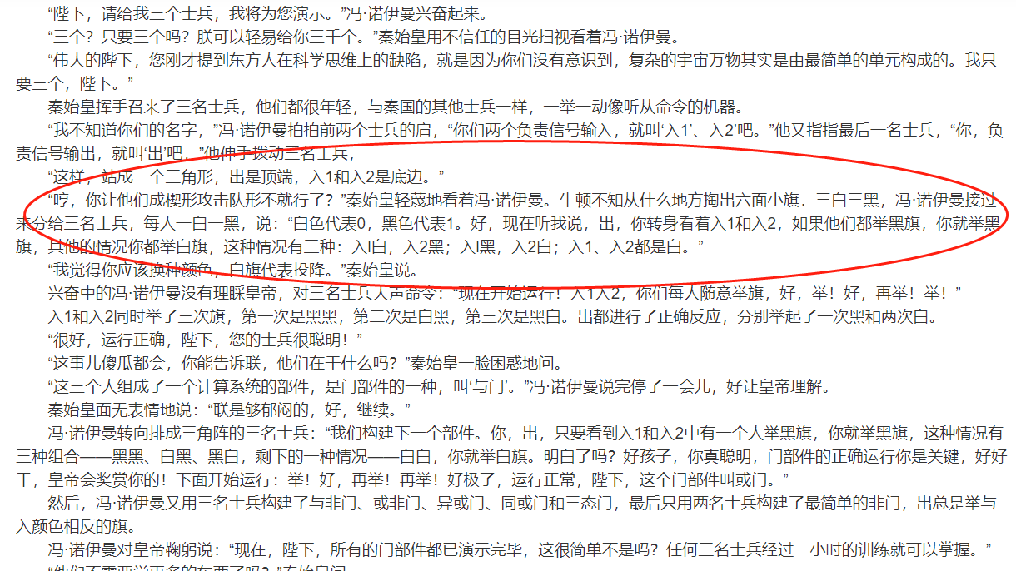

Slide 3


Slide 4
人体快速排序计算机

Slide 5
计算机硬件组成
辅助存储器
输入设备
内存储器
输出设备
CPU
运算器
控制器

Slide 6
计算机硬件的基本结构 --运算器
组成
算术逻辑部件(ALU)
寄存器
功能
ALU：算术、逻辑运算
寄存器：存指令、操作数、中间结果等

Slide 7
计算机硬件的基本结构 --控制器
控制器是计算机的“神经中枢”
控制器的组成：
程序计数器（PC）
指令寄存器（IR）
指令译码器（ID）
时序控制电路及微操作控制电路组成

Slide 8
计算机的工作原理 --计算机的指令系统
指令及其格式
指令系统：一台计算机所能执行的所有指令的集合。
（不同类型的计算机的指令系统是不同的）
指令格式：一般包括操作码和地址码

Slide 9
计算机的工作原理 --计算机的指令系统
指令的分类与功能
数据传输指令
数据处理型指令：算术、逻辑、比较
程序控制型指令：转移、调用和返 回、停机
输入输出型指令
硬件控制指令

Slide 10
计算机的工作原理 --工作原理
计算机的工作过程是：快速执行指令的过程。
执行指令的４个步骤
取指令
分析指令
执行指令
准备下一条指令（ PC+1 或跳转 ）

Slide 11
设计人体计算机，执行快速排序
每个成员完成下列任务（可相互讨论）
设计人体计算机，产生技术文档
说明该计算机的组成、指令集、指令周期（即指令执行过程）
执行快速排序（小组按学号顺序，求身高顺序）
写出快速排序程序
执行该程序，并做每一步记录
验证程序执行满足三个性质

Slide 12
分组
组长自荐

Slide 13
设计人体计算机，执行快速排序
每个小组完成下列任务
全组交流，确定一个人体计算机设计及其排序程序
实际执行快速排序，并做好逐步记录
小组总结讨论，形成实验报告，组长向全班汇报交流

Slide 14
几个注意的问题
指令和指令集的概念
代码和动态执行指令
人数很大的时候，算法是否适用

